Slide 1
Vart tar det smutsiga vattnet vägen?
Notes:
Vart tar det smutsiga vattnet vägen när vi spolat?

Slide 2
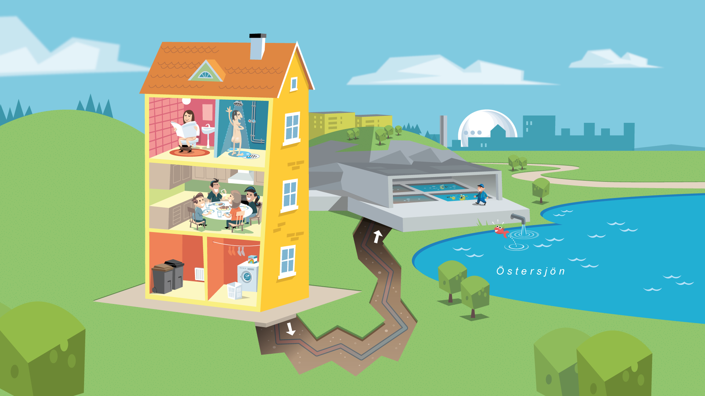
Notes:
Låt oss följa vattnets resa från toaletten, via avloppsledningar och avloppsreningsverk, till Östersjön.

Slide 3
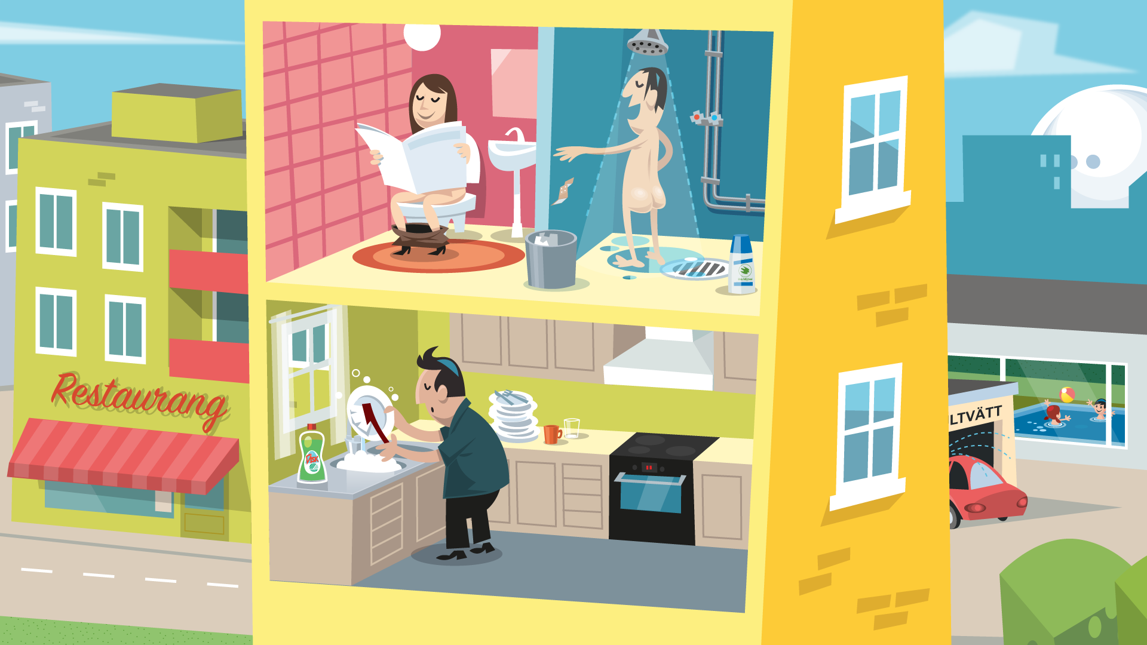
Notes:
Allt vatten vi använder hemma ska tillbaka till naturen. Därför måste vi tänka på vad vi spolar ner.
Vattnet vi använder blir såklart smutsigt av kiss, bajs och smuts. Men också av tvättmedel, diskmedel, tvål och annat. Det smutsiga vattnet kallas för avloppsvatten.
Avloppsvattnet görs rent i ett avloppsreningsverk, innan det släpps ut i naturen. Men vissa saker är svåra att få bort. De kan vara farliga för miljön eller förstöra i avloppsreningsverken. Därför måste vi tänka på vad vi häller ut i avloppet.

Slide 4
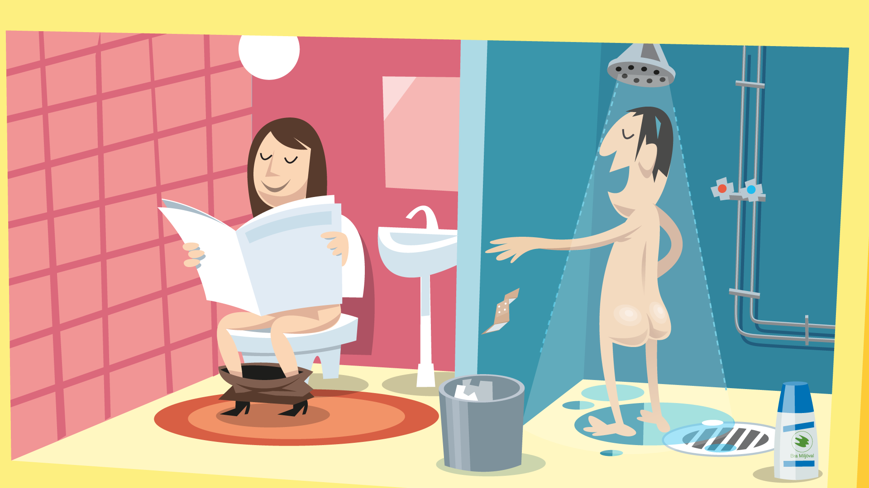
Notes:
Tänk på det här!
Spola bara ner kiss, bajs och toapapper i toaletten.
Släng näsdukar, plåster och annat skräp i papperskorgen.

Slide 5
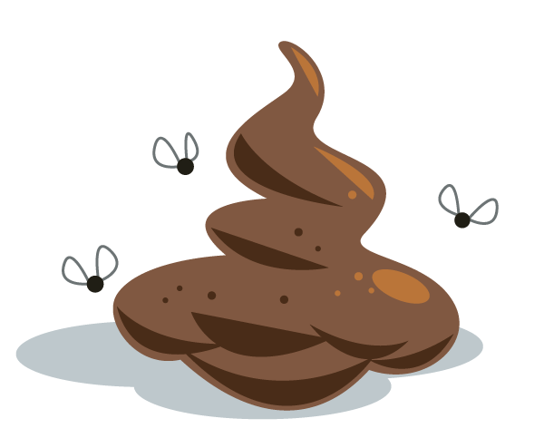
Alltså; inget annat än kiss, bajs och toapapper i toaletten!
Notes:
Alltså; inget annat än kiss, bajs och toapapper i toaletten!

Slide 6
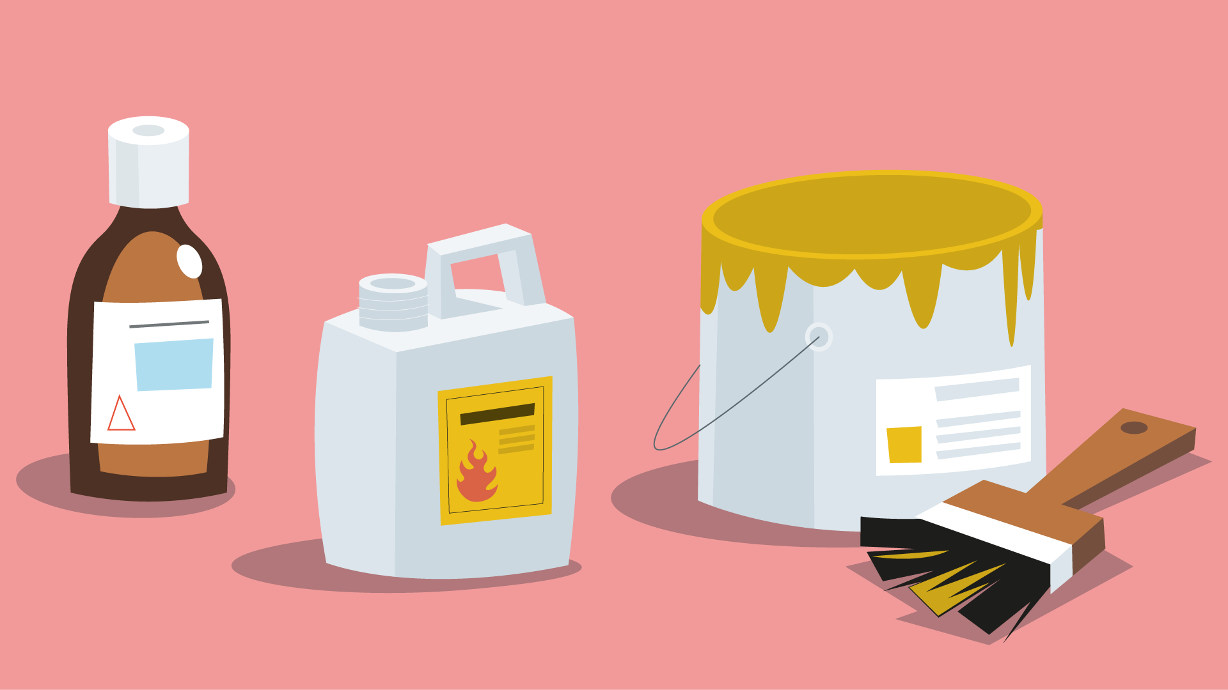
Notes:
Kemikalier är en annan viktig sak att tänka på. De finns i många saker vi använder, och vissa kemikalier är farliga. Till exempel de som finns i målarfärg och medicin. Om de kommer ut i naturen mår djuren och naturen inte bra.
Häll aldrig ut något som kan vara giftigt i avloppet. Farliga ämnen ska lämnas till en miljöstation.
Häll inte ut mediciner. Gamla mediciner ska ni lämna tillbaka till apoteket.

Slide 7
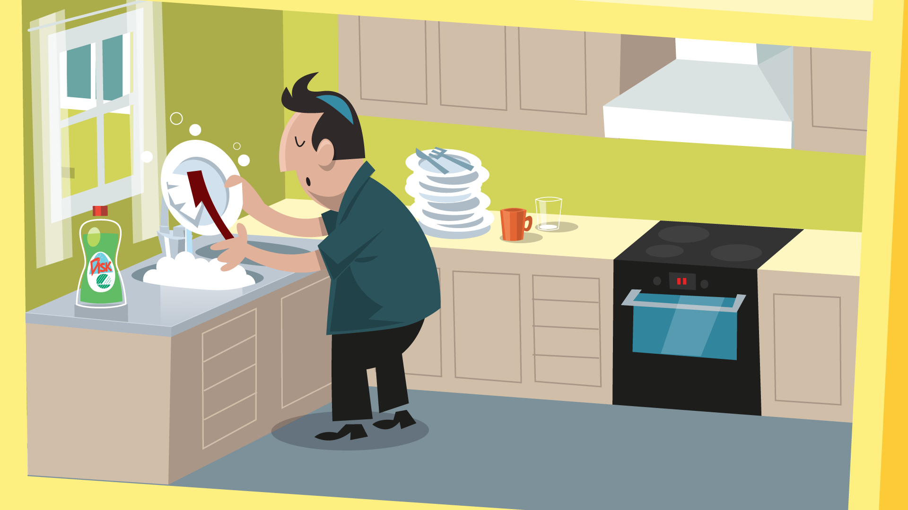
Notes:
Ren med rent samvete
Du, ditt hem och dina saker kan bli rena utan att naturen mår dåligt. Så här gör du:
- Använd miljömärkta hygienprodukter, till exempel schampo och tvål.
- Se till att din familj väljer miljömärkta diskmedel, tvättmedel och rengöringsmedel.
- Använd inte för mycket diskmedel, tvättmedel eller rengöringsmedel. I Stockholm har vi mjukt vatten. Det betyder att man kan ta en mindre mängd. På förpackningen kan ni se hur mycket ni behöver.
- Använd gärna såpa och diskmedel i stället för starka rengöringsmedel.

Slide 8



Notes:
Håll koll efter de här miljömärkena. Bra miljöval, Svanen och EU-blomman.

Slide 9
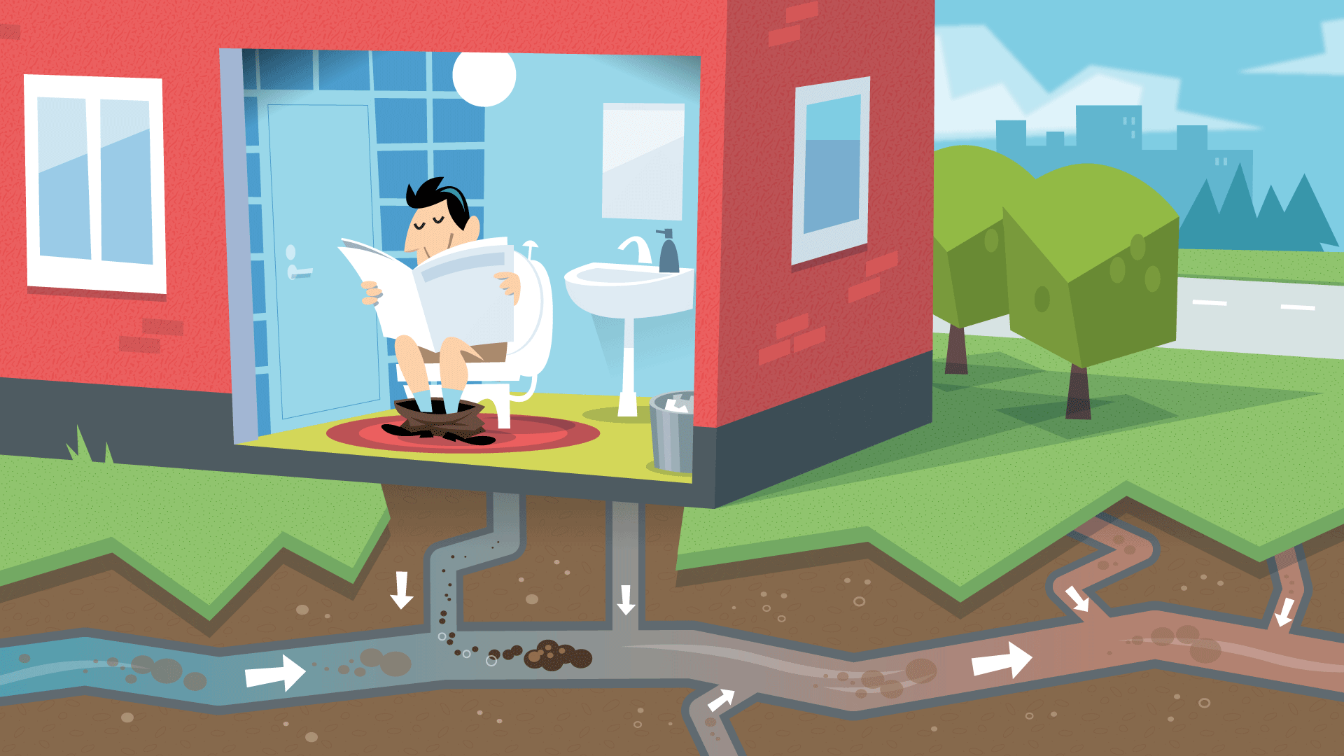
Notes:
Du trycker på spolknappen – bajset försvinner! Du tömmer badkaret – vattnet försvinner! Men vart tar det vägen sedan? Avloppsvattnet åker ut från huset genom långa ledningar. Ledningarna fortsätter ner under marken ända till avloppsreningsverket.
Vad tror du händer i rören om du spolar ner tops, hushållspapper och annat skräp i toaletten? Det kan bli stopp förstås. Ledningarna är nämligen inte gjorda för att det ska åka skräp där.
Koll på brunnar
Har du tänkt på vad som händer med vattnet som rinner ner i brunnarna på gatan? Det åker antingen till avloppsreningsverket eller direkt ut i en sjö. Därför ska man inte tvätta bilen på gatan. Då åker det smutsiga vattnet rakt ner i brunnarna, och kanske ut i en sjö. Tvätta i en miljömärkt biltvätt i stället.

Slide 10
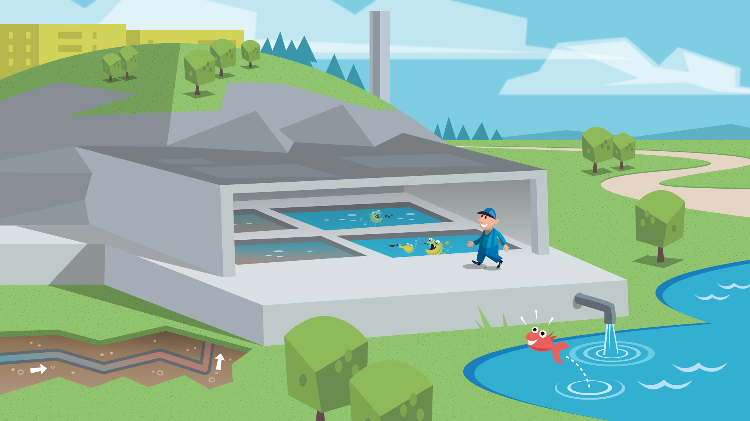
Notes:
Kiss, bajs, toapapper, tvättmedel... Det är mycket som måste bort innan vattnet kan släppas ut i naturen. I Stockholm finns två avloppsreningsverk som gör rent avloppsvattnet. Det tar en dag och en natt att göra rent vattnet.
Först rinner vattnet genom ett galler. Där fastnar skräp som till exempel tops, våtservetter och plåster. Sedan renas avloppsvattnet i olika bassänger. I en bassäng finns snälla bakterier som äter smuts.
De snälla bakterierna mår inte bra av giftiga ämnen. Därför är det viktigt att vi tänker på vad vi häller ut i avloppet.
Visste du att...
Varje vecka kommer det ungefär 30 000 kilo skräp till avloppsreningsverken. Det är ungefär lika mycket som 1000 barn väger tillsammans.

Slide 11
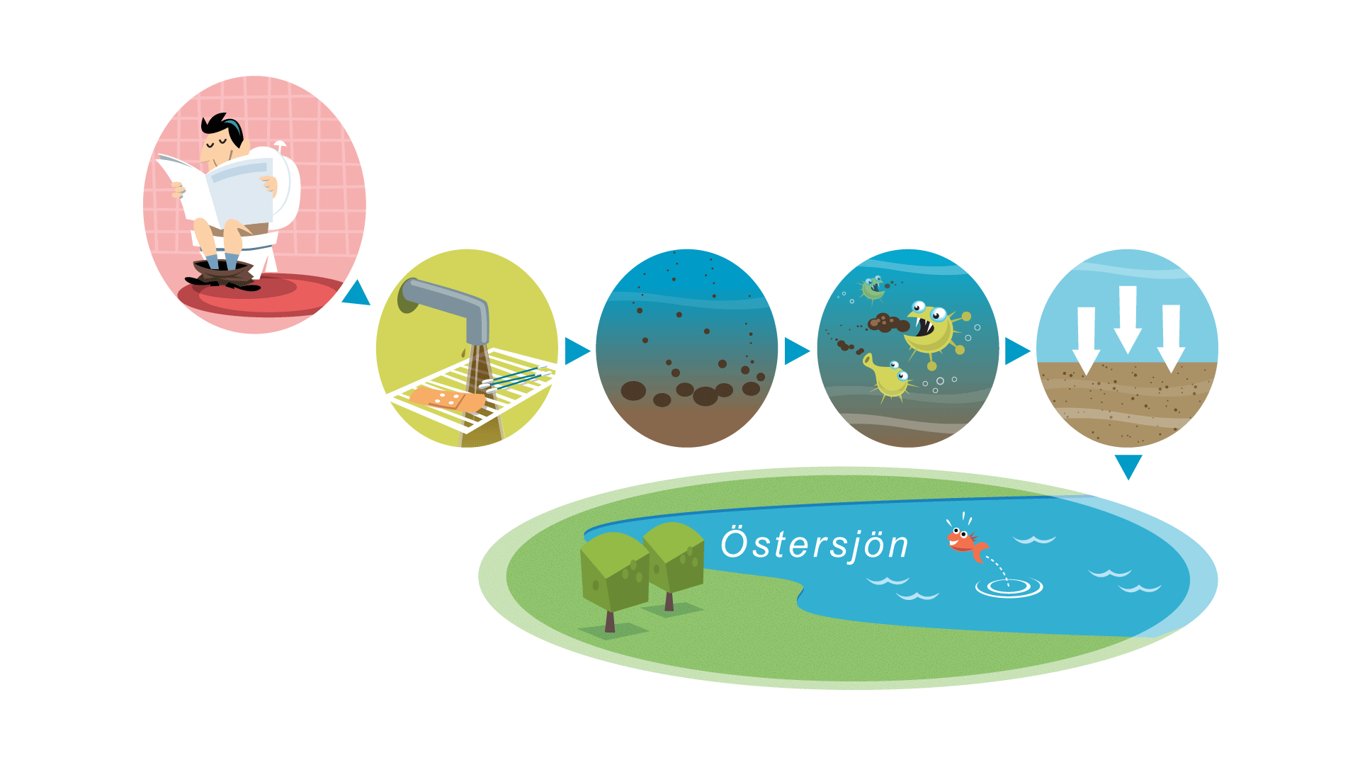
Notes:
Möjlighet till fördjupning: Avloppsvattnet renas i olika steg
Först fastnar skräp i ett galler. Här hamnar t ex tamponger, tops och annat skräp.
Sedan används ett ämne som fungerar som en magnet. Den drar åt sig smuts.
I nästa steg finns bakterier som äter smuts. De tycker att kiss och bajs smakar mums.
Till sist rinner vattnet genom sand som tar bort den sista smutsen.

Slide 12
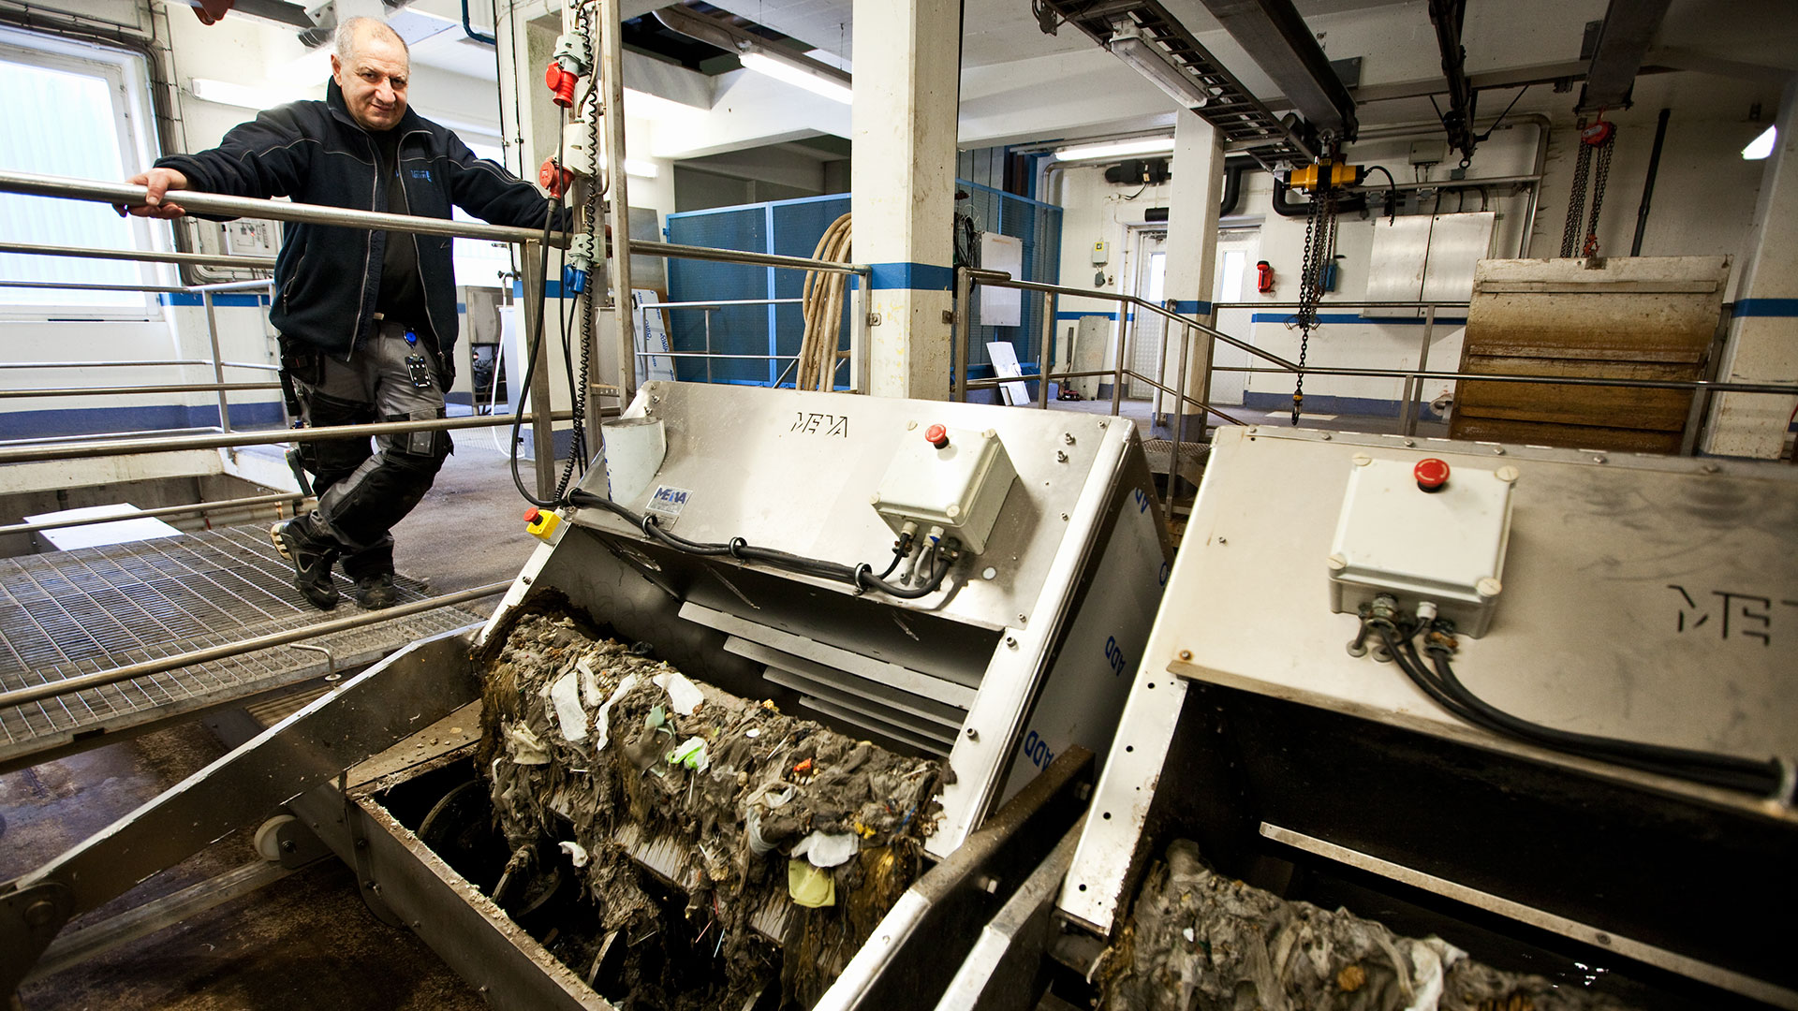
Notes:
Så här ser det ut på riktigt:
Galler där en massa skräp fastnar. Äckligt, eller hur!

Slide 13
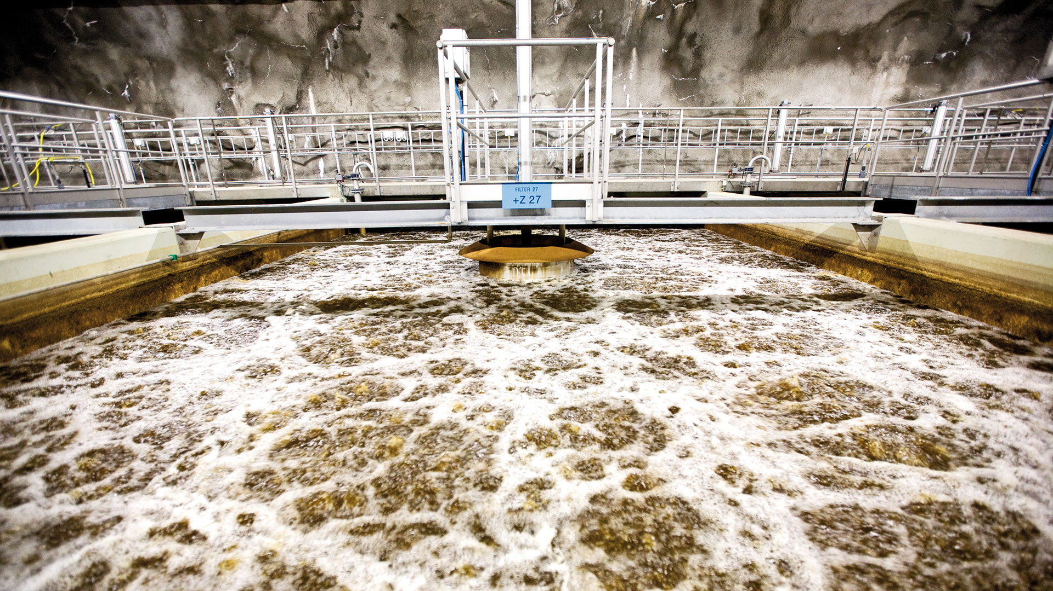
Notes:
Så här ser det ut på riktigt:
Bassänger på avloppsreningsverket där avloppsvattnet renas.

Slide 14
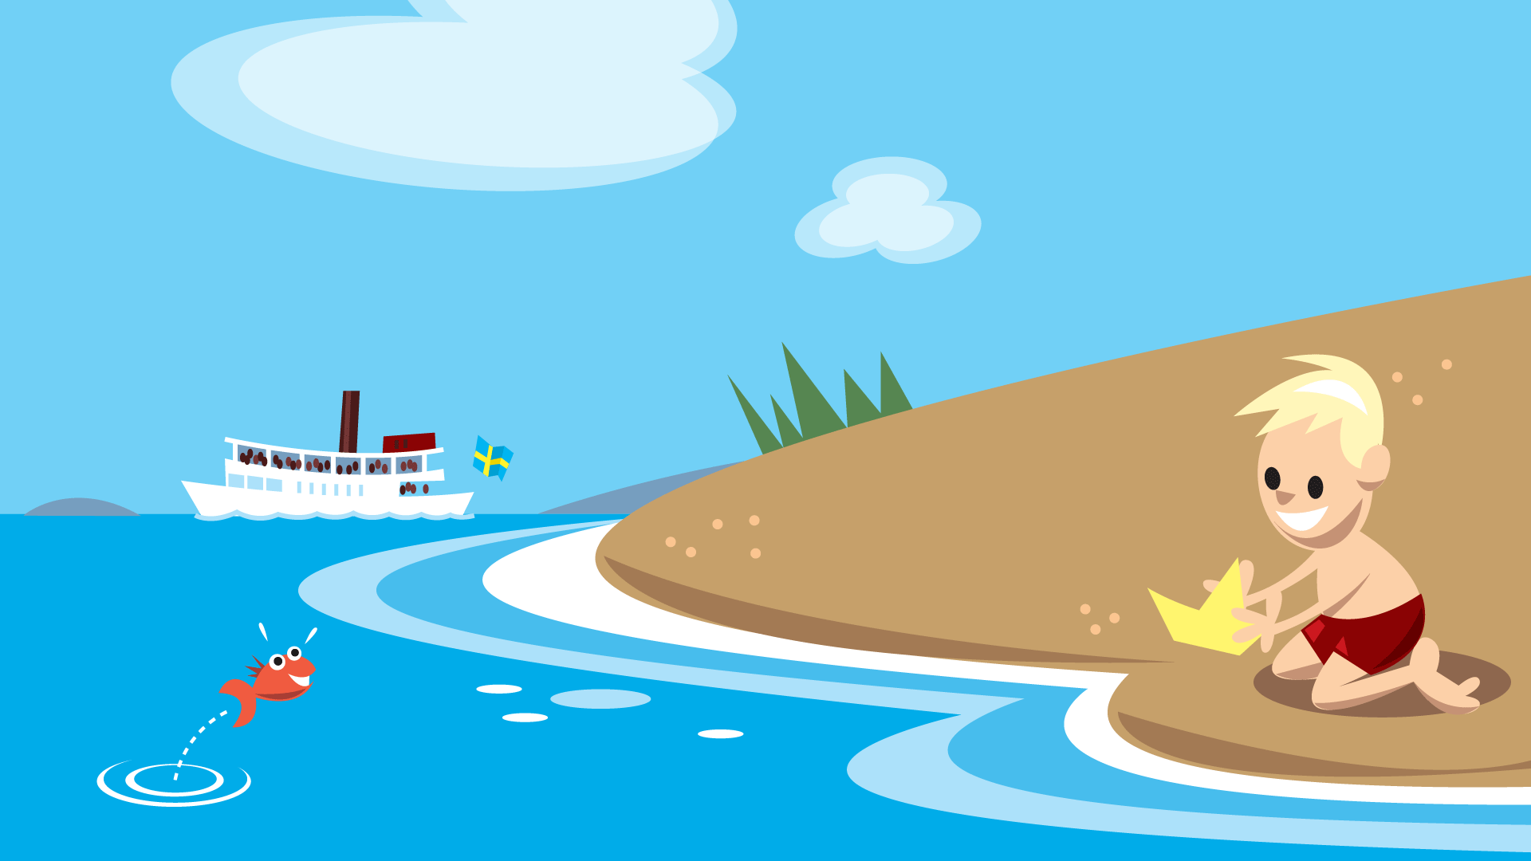
Notes:
Avloppsreningsverken släpper ut det rena vattnet i Östersjön. Därför är det viktigt att vattnet är riktigt rent.
Östersjön är havet som ligger utanför Stockholm. Om vi skulle släppa ut smutsigt avloppsvatten i Östersjön skulle djuren och växterna må dåligt och dö.
Fosfor och kväve är två ämnen som är viktiga att få bort från avloppsvattnet. Om det kommer ut fosfor och kväve i Östersjön bildas för mycket alger i vattnet. Det kallas algblomning. Algblomning är inte bra för Östersjön, utan gör att djur och växter dör.
Visste du att...
Vattnet som finns på jorden åker runt i ett kretslopp. Det försvinner aldrig och det kommer aldrig något nytt vatten. Därför är det extra viktigt att ta hand om det vatten som finns.

Slide 15
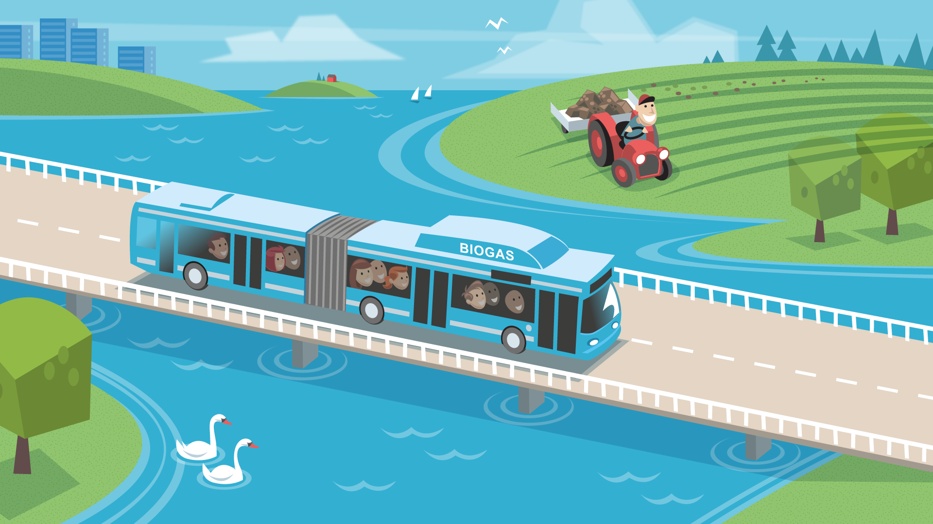
Notes:
Det som blir kvar när vattnet har renats kallas för slam. Slammet kan användas till flera bra saker.
Bajs som gödsel
Eftersom slammet bland annat innehåller bajs är det perfekt som gödsel. På många åkrar gödslar bönderna därför med slam.
Bönderna vill förstås inte hälla giftiga kemikalier på sina åkrar. Det är ännu en anledning till att tänka på vad man spolar ner i avloppet. Häll aldrig ut farliga ämnen. Och använd miljömärkta diskmedel, tvättmedel och rengöringsmedel.
Bajs som bensin
Ditt bajs kan få en bil att köra i flera mil. Avloppsreningsverket gör nämligen också biogas av slammet. Slammet läggs på ett ställe där det inte finns något syre. Då bryts slammet ner och biogas bildas. Många bussar i Stockholm kör på biogas i stället för bensin. Skillnaden är biogas är bättre för miljön.

Slide 16
Notes:
Repetition: Vattnet väg från ditt hem till Östersjön
Allt vatten som vi använder hemma ska tillbaka till naturen. Därför måste vi tänka på vad vi spolar ner.
Vattnet åker genom avloppsledningar.
Avloppsreningsverken gör vattnet rent.
Det rena vattnet släpps ut i Östersjön. Därför är det viktigt att vattnet är riktigt rent.
Bajset kan bli något bra – slammet kan användas som gödsel. Bussar kan köra på biogas.

Slide 17
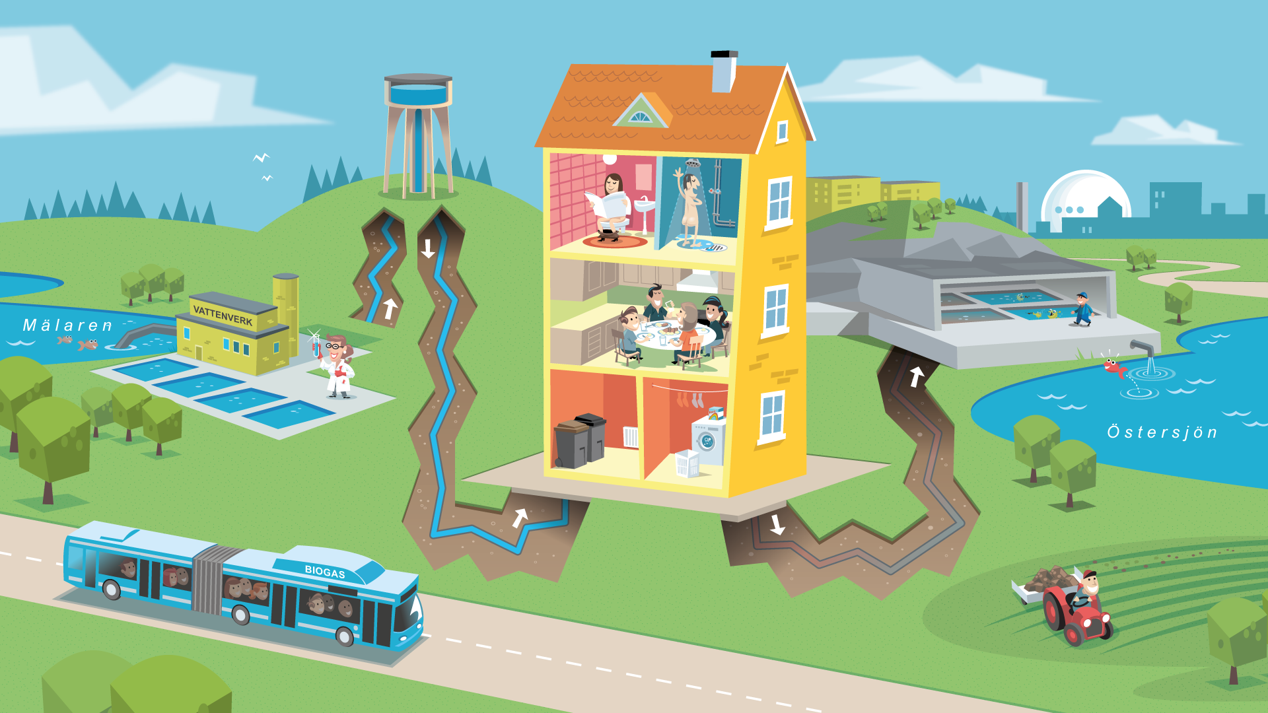
Notes:
Repetition: Vattnet väg – hela vägen från Mälaren till Östersjön

